Slide 1
REVENUE STREAM - BMC
Lilla Rahmawati, S.Sos., MM.

Slide 2
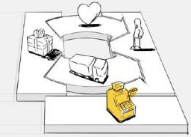
Revenue Streams menggambarkan uang tunai yang dihasilkan perusahaan darsi masing-masing Segmen Pelanggan (biaya harus mengurangi pendapatan untuk menghasilkan pemasukan)

Slide 3
Arus pendapatan menampilkan keadaan dari keuangan perusahaan yang diperoleh dari uang tunai dari setiap segmen konsumen (Osterwalder & Pigneur (2010).
Arus Pendapatan
Pendapatan transaksi yang dihasilkandari satu kali pembayaran.
Pendapatan berulanyang dihasilkan dari pembayaran berkelanjutan baik untuk memberikan Proposisi Nilai kepada pelanggan maupun menyediakan dukungan pelanggan pasca pembelian.

Slide 4
Menghasilkan Pendapatan
1. Asset Sale, yaitu perusahaan menjual asetnya untuk mendapatkan pendapatan.
2. Usage Fee, yaitu pendapatan yang didapat dari berapa banyak pelanggan yang menggunakan produk atau jasa yang ditawarkan oleh perusahaan. Semakin banyak dan lama produk tersebut digunakan, maka semakin besar biaya yang dikeluarkan oleh pelanggan.
3. Subcription Fee, yaitu pendapatan yang didapat dari menjual service secara terus menerus.
4. Lending / Renting / Leasing, yaitu pendapatan yang didapat dengan cara memberikan kepada seseorang hak eksklusif untuk menggunakan asset tersebut dalam periode tertentu dan selama penyewaan tersebut, dikenakan biaya sewa yang harus dibayarkan kepada pemilik asset.

Slide 5
5. Licensing, yaitu pendapatan yang didapat dari pemberian hak intelektual dari perusahaan agar orang yang membeli lisensi tersebut dapat memakai perusahaan mereka dalam membuka usaha yang sama.
6. Brokerages Fee, yaitu pendapatan yang didapat dari layanan perantara yang besar biaya diperoleh dari besarnya persentase yang telah disepakati sebelumnya antara penjual dan pembeli.
7. Advertising, yaitu pendapatan yang diperoleh dari mengiklankan suatu produk, merek, ataupun jasa.

Slide 6

how can you increase your revenue?

Slide 7
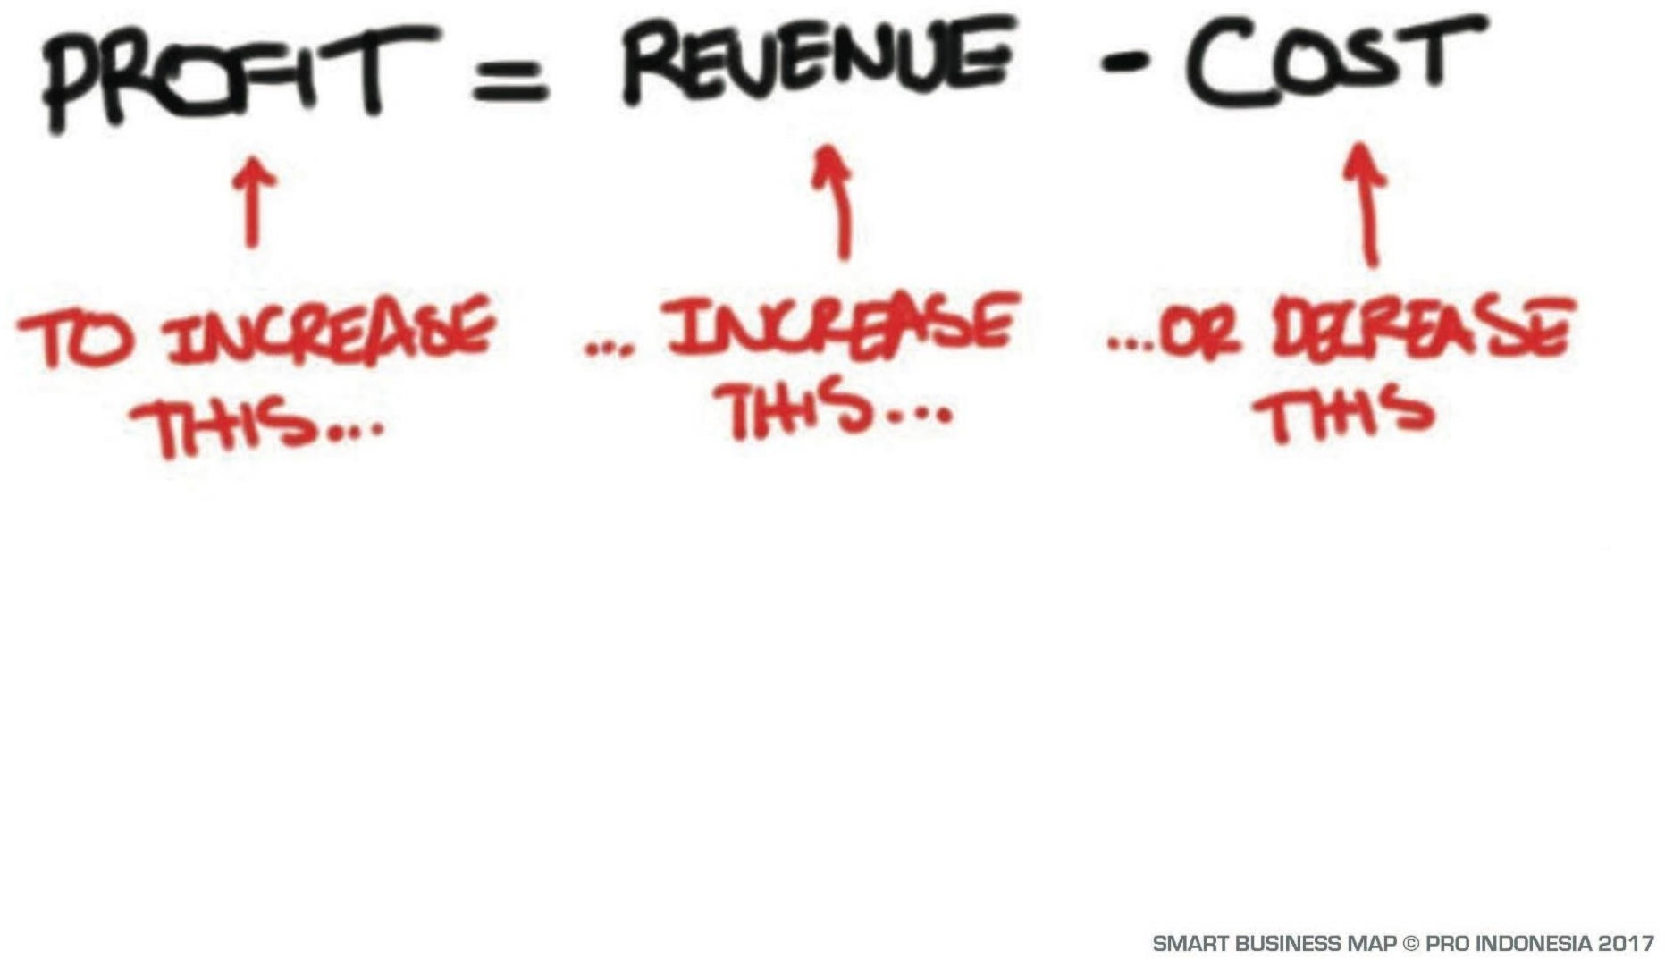

Slide 8
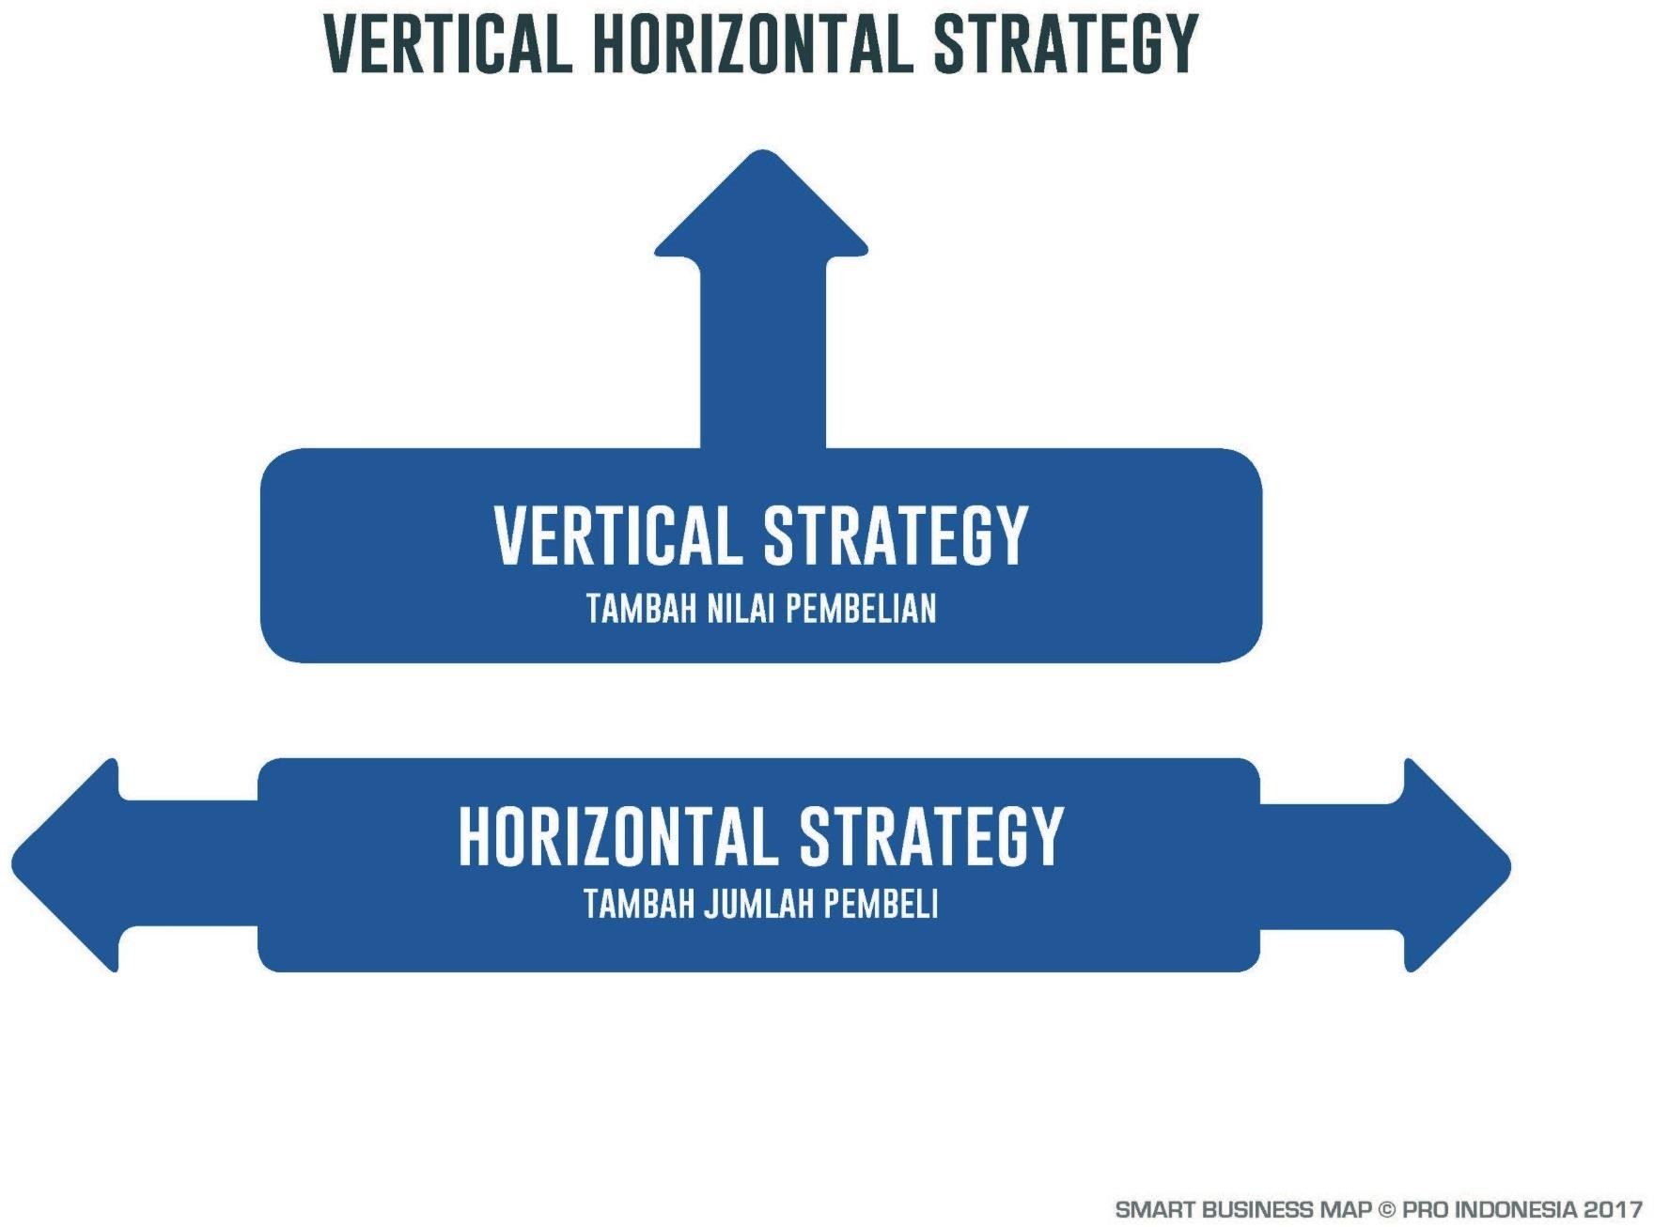

Slide 9
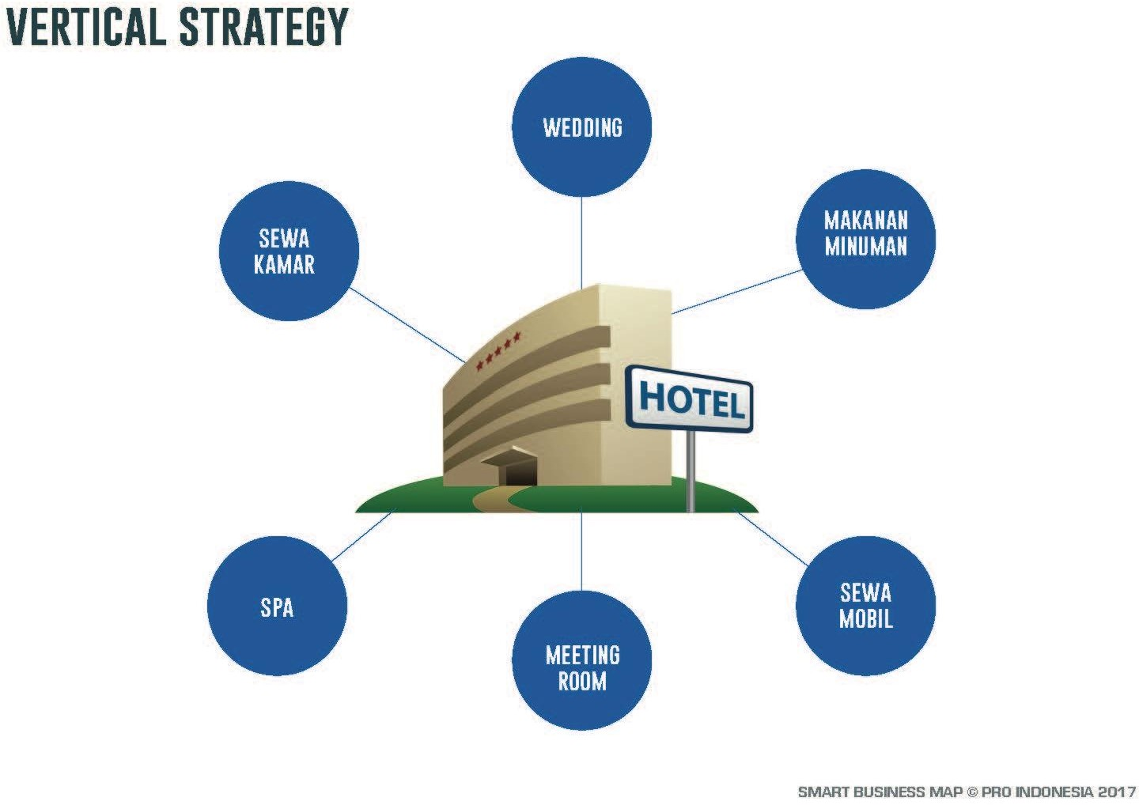

Slide 10

